Slide 1
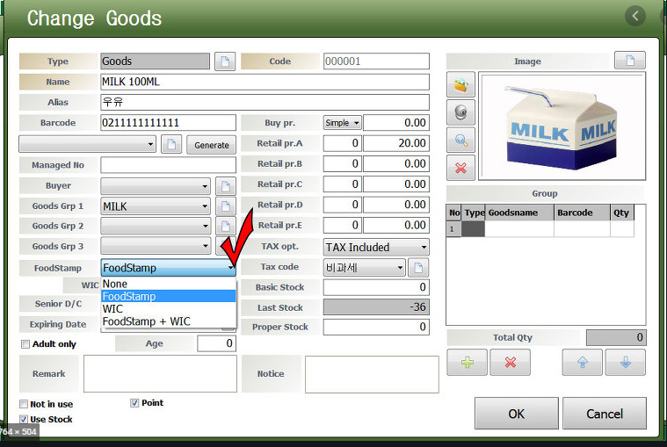

Slide 2
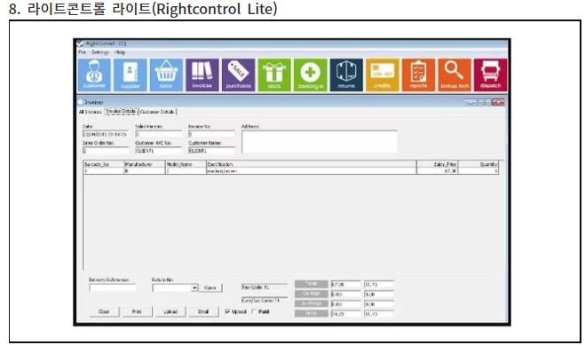

Slide 3
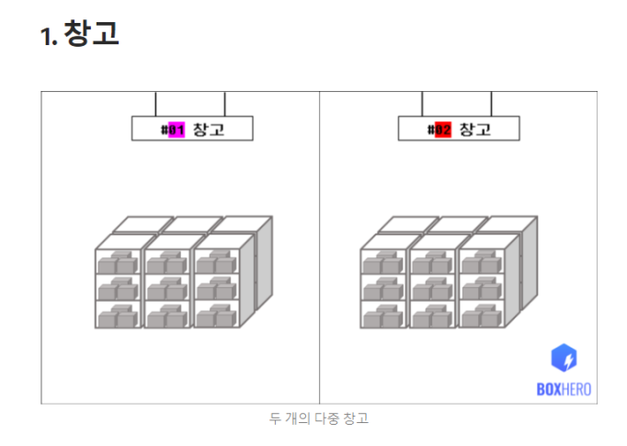
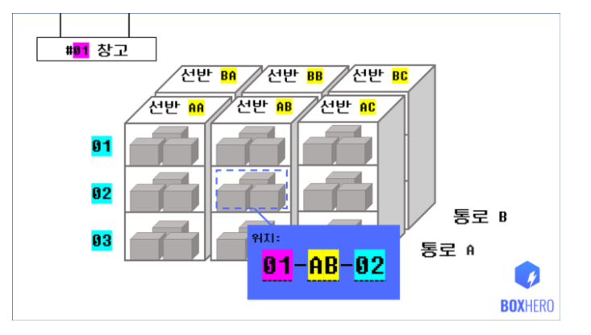
https://medium.com/boxhero-ko/%EC%B0%BD%EA%B3%A0-%EA%B4%80%EB%A6%AC-%EA%B0%9C%EC%84%A0-%EC%86%94%EB%A3%A8%EC%85%98-%EB%B0%95%EC%8A%A4%ED%9E%88%EC%96%B4%EB%A1%9C-2aa475804eba

Slide 4
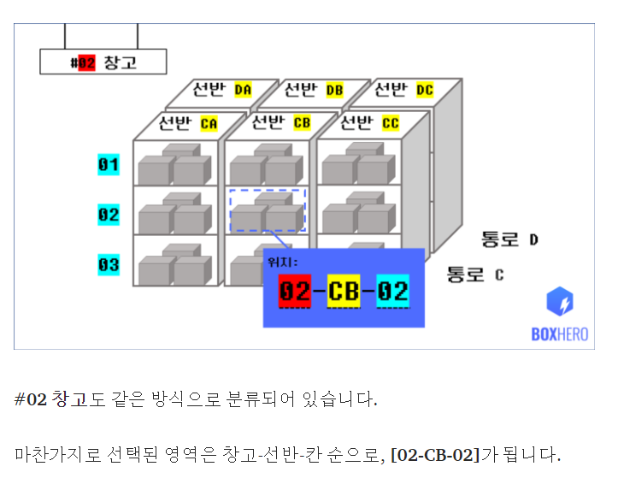
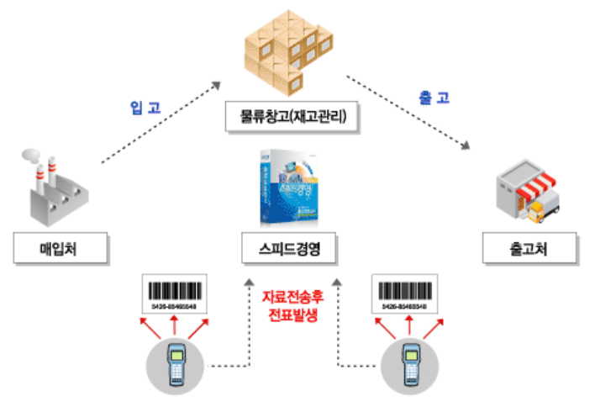

Slide 5
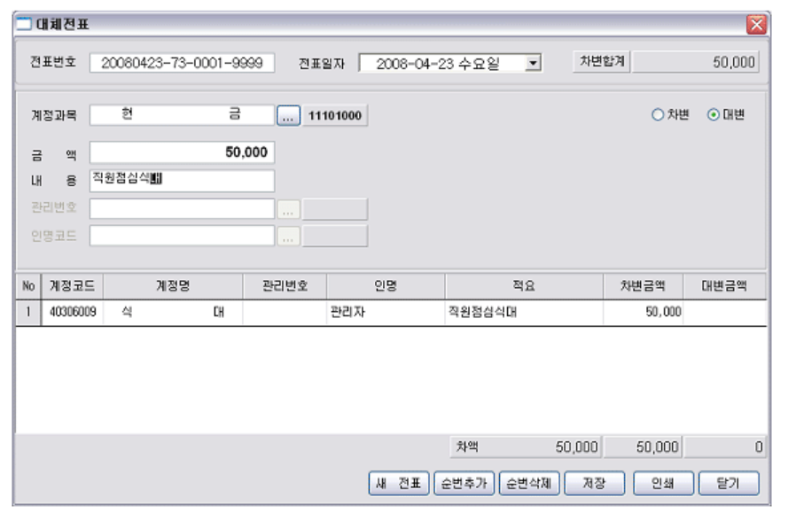

Slide 6
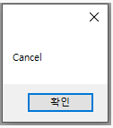
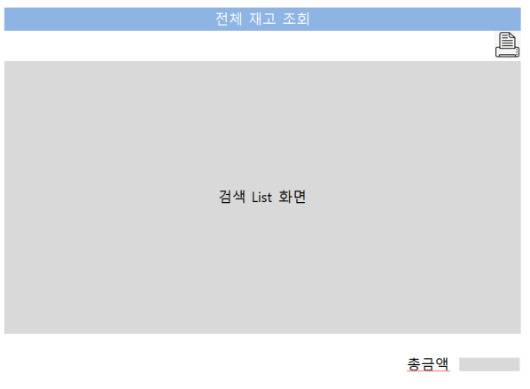
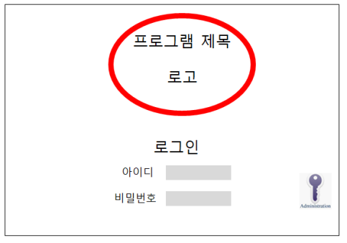
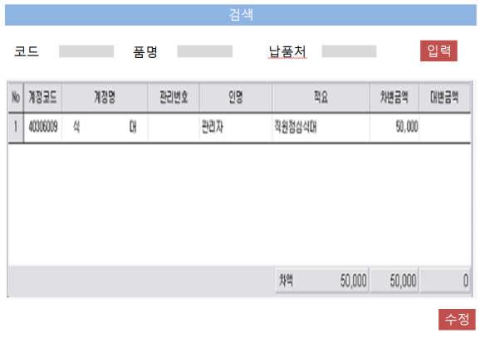

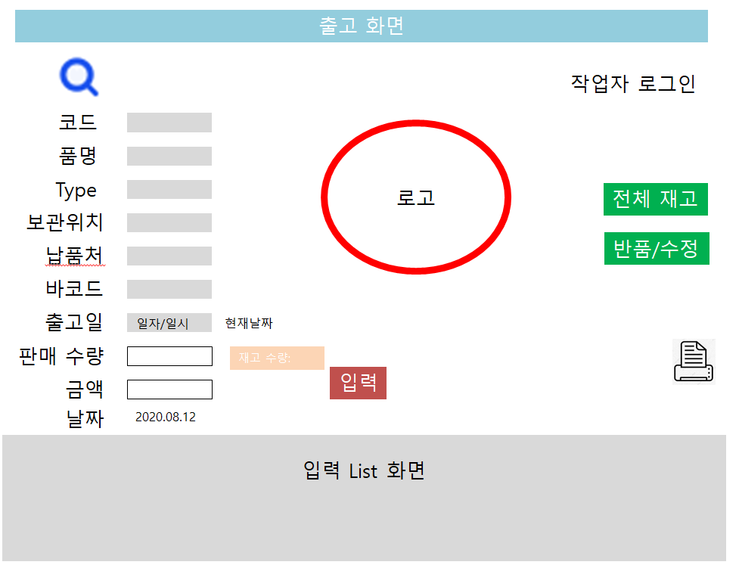
출고 화면 LayOut
검색 에러 화면

Slide 7
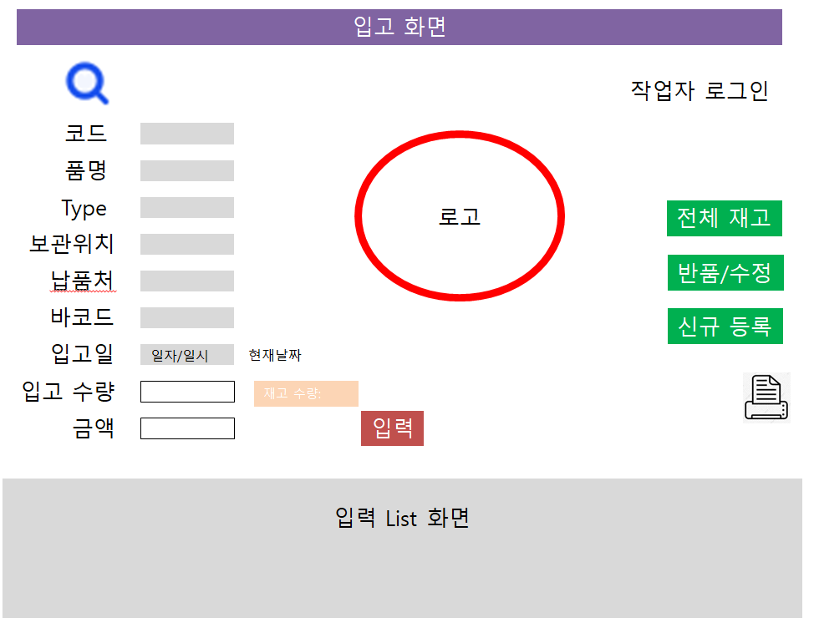
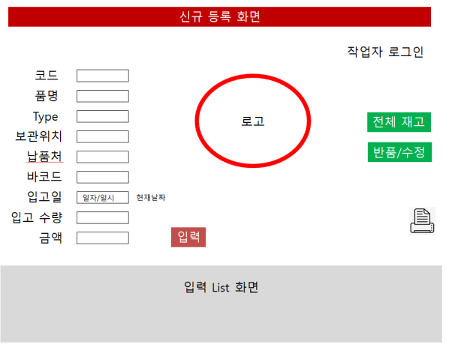
입고 화면 LayOut
검색 에러 화면

Slide 8

프로그램 제목
로고
로그인
아이디
비밀번호

Slide 9


출고 화면
작업자 로그인
코드
품명
Type
로고
전체 재고
보관위치
납품처
반품/수정
바코드
출고일
일자/일시
현재날짜
판매 수량
재고 수량:
금액
입력
날짜
2020.08.12
입력 List 화면

Slide 10
입고 화면
작업자 로그인
코드
품명
Type
로고
전체 재고
보관위치
납품처
반품/수정
바코드
신규 등록
입고일
일자/일시
현재날짜
입고 수량
재고 수량:
금액
입력
입력 List 화면

Slide 11
신규 등록 화면
작업자 로그인
코드
품명
Type
로고
전체 재고
보관위치
납품처
반품/수정
바코드
입고일
일자/일시
현재날짜
입고 수량
금액
입력
입력 List 화면

Slide 12
전체 재고 조회
검색 List 화면
총금액

Slide 13
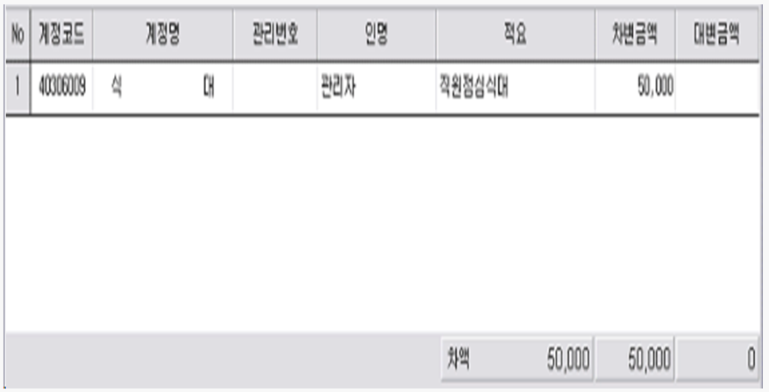
검색
코드
품명
납품처
입력
수정

